Slide 1
Typing the higher-order polyadic μ-calculus
Camille Bonnin encadrée par M. Mme. Cinzia Di Giusto et M. Etienne Lozes

Slide 2
Bref historique du μ-calcul
Introduit par Scott et de Bakker en 1969
Etendu par Kozen en 1983 (forme actuelle)
Plusieurs extensions :
polyadique (f(a₁, …, a_{n})) par Andersen en 1994
ordre supérieur (f(f’(f’’(a))) par Viswanathan et Viswanathan en 2004
polyadique + ordre supérieur (f(f’(f’’(a1, …, an))) par Lange, Lozes et Guzmán en 2014

Slide 3
Intérêt du μ-calcul polyadique d’ordre supérieur
Exprime une grande variété de formules (ex : automates)
Opérateur de point fixe (μ) -> représente suite infinies d’états
Exprime un grand nombre de relations d’équivalence entre des processus (utile en modèle-checking)
Présence de variances

Slide 4
Objectif du TER
On se concentre sur le μ-calcul d’ordre supérieur en mettant de côté l’aspect polyadique
Une variable = un type et une variance
Inférence de types = trouver le type et la variance des variables libres
=> Inférence de variances, on connaît le type, on cherche la variance des variables
Dans les deux problèmes, on cherche aussi le type de la formule

Slide 5
Plan
Le μ-calcul d’ordre supérieur
propriétés
système de transitions labélisé
syntaxe
sens des opérateurs
Variances
variance d’une fonction
treillis des variances
opérations
Inférence de variances
notations
solution proposée
règles d’inférence de variances
exemple 1
exemple 2
Conclusion
résumé
améliorations possibles

Slide 6
Le μ-calcul d’ordre supérieur - propriétés -
Logique modale : le vrai possède des modalités :
"nécessaire" (qui ne peut pas ne pas être vrai, noté □)
"contingent" (qui peut être faux, noté ¬ □)
"possible" (qui peut être vrai, noté ◊)
"impossible" (qui ne peut pas ne pas être faux, noté ¬ ◊)
opérateurs de point fixe (μ et ν)
Logique d’ordre supérieur : les variables peuvent être des formules ou des fonctions et plus seulement des états

Slide 7
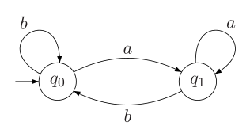

Le μ-calcul d’ordre supérieur - système de transitions labélisé -
Triplet (Pr, Act, →) avec :
Pr : ensemble d’états (ou processus) (P, Q, …)
Act : ensemble d’actions (a, b, …)
→$⊆$ Pr x Act → Pr : relation de transition (P $\underset{→}{a}$Q)
Représentation d’un système de transitions labélisé avec un automate
Source : Sandrine Julia, cours M2 RIF, 2019

Slide 8
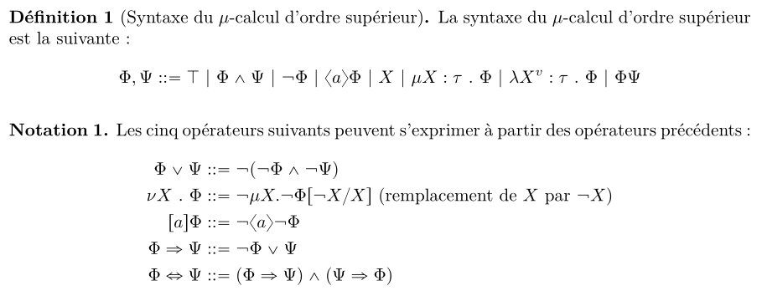
Le μ-calcul d’ordre supérieur - syntaxe -

Slide 9

Le μ-calcul d’ordre supérieur - sens des opérateurs -
constante, n’importe quel état
représente le « et » logique
négation logique
« possible », vraie dans P s’il existe Q où Φ et vraie et P $\underset{→}{a}$Q
plus petit point fixe (el tel que el = Φ(el))
représente les fonctions
application de fonction

Slide 10
Plan
Le μ-calcul d’ordre supérieur
propriétés
système de transitions labélisé
syntaxe
sens des opérateurs
Variances
variance d’une fonction
treillis des variances
opérations
Inférence de variances
notations
solution proposée
règles d’inférence de variances
exemple 1
exemple 2
Conclusion
résumé
améliorations possibles

Slide 11
Variances - variance d’une fonction -
Etend la notion de monotonie
fonction constante : variance « none »
fonction quelconque : variance « any »
fonction croissante : variance parmi :
fonction décroissante : variance parmi :
On définit la variance d’une variable à partir de la variance d’une fonction

Slide 12
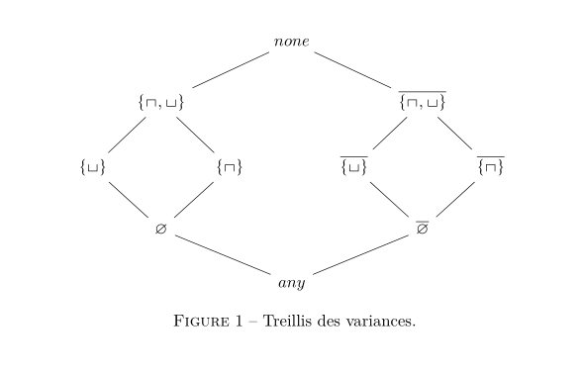
Variances - treillis des variances -

Slide 13

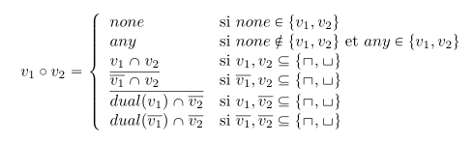
Variances - opérations -

Slide 14
Plan
Le μ-calcul d’ordre supérieur
propriétés
système de transitions labélisé
syntaxe
sens des opérateurs
Variances
variance d’une fonction
treillis des variances
opérations
Inférence de variances
notations
solution proposée
règles d’inférence de variances
exemple 1
exemple 2
Conclusion
résumé
améliorations possibles

Slide 15
Inférence de variances - notations -
Δ : ensemble de couples (variable libre, type)
Γ : ensemble de triplets (variable libre, variance, type)
τ : type (• ou τ₁^{v} → τ₂ avec v une variance)
Φ et ψ : formules

Slide 16
Inférence de variances - solution proposée -
On connaît Δ et on a une formule Φ, on cherche à compléter Δ avec les variances pour obtenir Γ. On cherche aussi le type de Φ.
On définit une fonction récursive type(Φ, Δ) = (Γ, τ) qui prend en entrée la formule et les couples (variable, type) et renvoi les triplets (variables, variance, type) ainsi que le type de la formule.
On définit type(.) à l’aide de règles d’inférence.

Slide 17
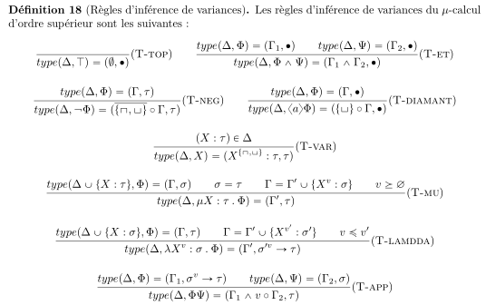
Inférence de variances - règles d’inférence de variances -

Slide 18
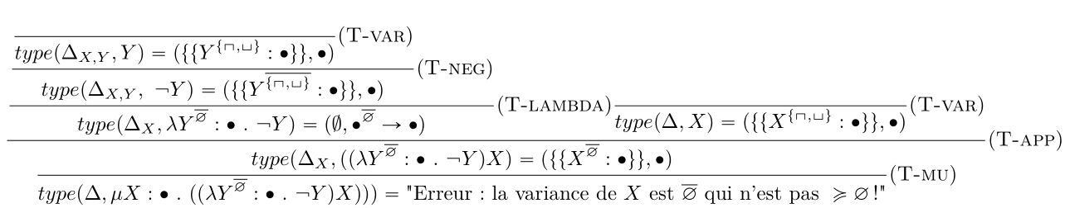
Inférence de variances - exemple 1-

Slide 19
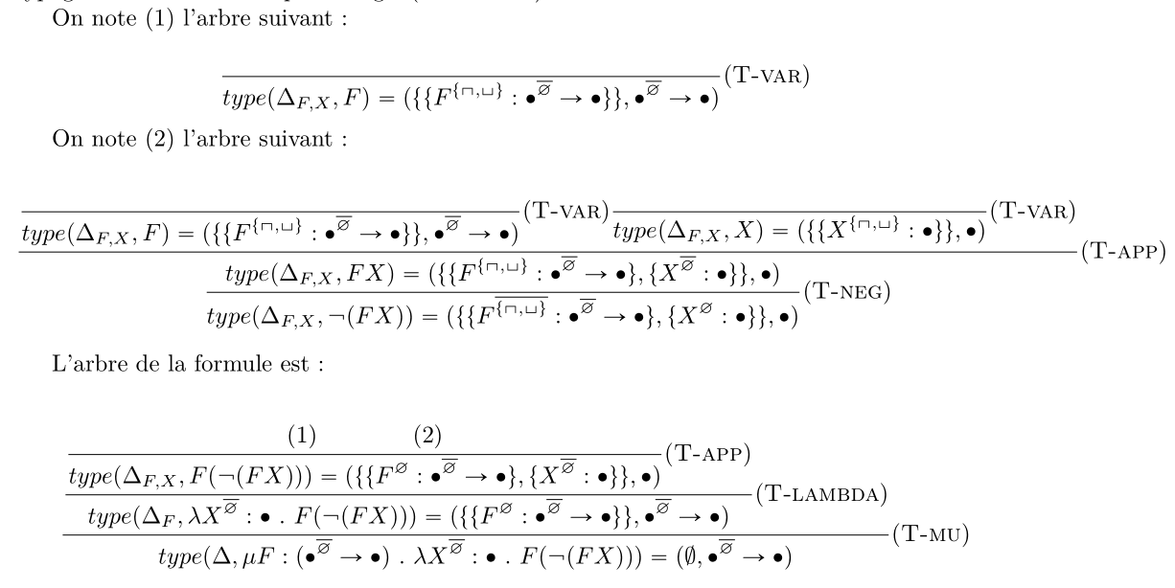
Inférence de variances - exemple 2-

Slide 20
Plan
Le μ-calcul d’ordre supérieur
propriétés
système de transitions labélisé
syntaxe
sens des opérateurs
Variances
variance d’une fonction
treillis des variances
opérations
Inférence de variances
notations
solution proposée
règles d’inférence de variances
exemple 1
exemple 2
Conclusion
résumé
améliorations possibles

Slide 21
Conclusion - résumé -
TER basé un article de Lange, Lozes et Guzmán de 2014, « Model-checking process equivalences »
But : résoudre un sous problème de l’inférence de types, l’inférence de variances
Solution : une fonction récursive, type(.) définie par des règles d’inférence
Inconvénient de la solution : la présence d’indications de variances dans les types des variables présentes dans Δ

Slide 22
Conclusion - améliorations possibles -
Améliorations possibles de la solution proposée:
supprimer ces d’indications de variances
supprimer Δ et résoudre le problème d’inférence ce types
rajouter l’aspect polyadique
…

